Slide 1
Грабли импортозамещения глазами российского вендора ИБ Дмитрий Гусев, ОАО «ИнфоТеКС»

Slide 2
О компании ИнфоТеКС
10
Офисов
800+
Сотрудников
> 10⁶
Инсталляций
50+
27
Лет на рынке
Продуктов
2017
81 days
68 days
111 days
93 days
65 days
59 days
80 days
92 days
151 days
58 days
163 days
76 days
63 days

Slide 3
О наших продуктах
Сетевые СЗИ
СОА/СОВ
PKI
Межсетевые экраны
Криптошлюзы/VPN-серверы (L2/L3)
VPN-клиенты
Сетевые сенсоры
Аналитические комплексы
Средства УЦ
Криптопровайдеры
Системы квантовой криптографии
Хостовые сенсоры
HSM
2017
81 days
68 days
111 days
93 days
65 days
59 days
80 days
92 days
151 days
58 days
163 days
76 days
63 days

Slide 4
С чего обычно начиналось импортозамещение СЗИ иностранного производства…
…СЛЕДУЮЩИЙ!
2017
А ну ка, заместите мне Циску с Чекпоинтом…
81 days
68 days
111 days
93 days
65 days
59 days
80 days
92 days
151 days
58 days
163 days
76 days
63 days

Slide 5
Спустя 4 года импортозамещения…
2017
81 days
68 days
111 days
93 days
65 days
59 days
80 days
92 days
151 days
58 days
163 days
76 days
63 days

Slide 6
Анализируем проблемы
Области анализа:
Функциональные качества продукта
Нефункциональные качества продукта (производительность, отказоустойчивость)
Возможности кастомизации
Возможности поддержки (ТП, обучение)
Жизненный цикл продукта
Конфликт бизнес-процессов с требованиями регуляторов рынка ИБ
Логистика и стоимость решения
2017
81 days
68 days
111 days
93 days
65 days
59 days
80 days
92 days
151 days
58 days
163 days
76 days
63 days

Slide 7
Функциональные качества
Криптографические свойства отечественных продуктов часто лучше зарубежных
Некриптографические свойства – активно догоняем, но не хватает комплексности
Актуальность баз знаний (базы сигнатур, модели принятия решений в ИИ-алгоритмах)
2017
ИнфоТеКС
81 days
68 days
111 days
Услуги по проведению тематических исследований СКЗИ и прикладного ПО в ООО «СФБ Лаб»
Технологические партнерства и тесты на совместимость со сторонними СЗИ
Аналитика и разработка собственных баз знаний на базе ООО «Перспективный мониторинг»
93 days
65 days
59 days
80 days
92 days
151 days
58 days
163 days
76 days
63 days

Slide 8
Нефункциональные качества
Внимание на методики тестирования – важны показатели в ваших сценариях, а не цифры из маркетинговых материалов
Важно синхронизировать методики разных вендоров
Реализация отказоустойчивых решений не должна приводить к снижения уровня безопасности
2017
ИнфоТеКС
81 days
68 days
111 days
Всегда можно бесплатно попробовать
Собственная лаборатория нагрузочного тестирования (стендирование на IXIA PerfectStorm/OptIXIA)
Богатый опыт разработки ПМИ под заказчика
93 days
65 days
59 days
80 days
92 days
151 days
58 days
163 days
76 days
63 days

Slide 9
Возможности кастомизации
Что мы знаем о прецедентах кастомизации импортных продуктов?
Быстро хорошо не получается
Opensource?
А нужен ли сертификат соответствия?
2017
ИнфоТеКС
81 days
68 days
Все ключевые компоненты продуктов ViPNet написаны с нуля и активно развиваются исходя из запросов рынка
Opensource компоненты всегда контролируются на уязвимости и часто дорабатываются
Мы очень редко делаем версии продуктов под конкретного заказчика – все частные доработки попадают в общий код
111 days
93 days
65 days
59 days
80 days
92 days
151 days
58 days
163 days
76 days
63 days

Slide 10
Возможности поддержки заказчиков
Разумный и публичный SLA
Доступность специалистов вендора
Широкая партнерская сеть с обученными специалистами
Наличие своего учебного центра/АУЦ
2017
ИнфоТеКС
81 days
68 days
111 days
93 days
65 days
59 days
80 days
92 days
151 days
58 days
163 days
76 days
63 days

Slide 11
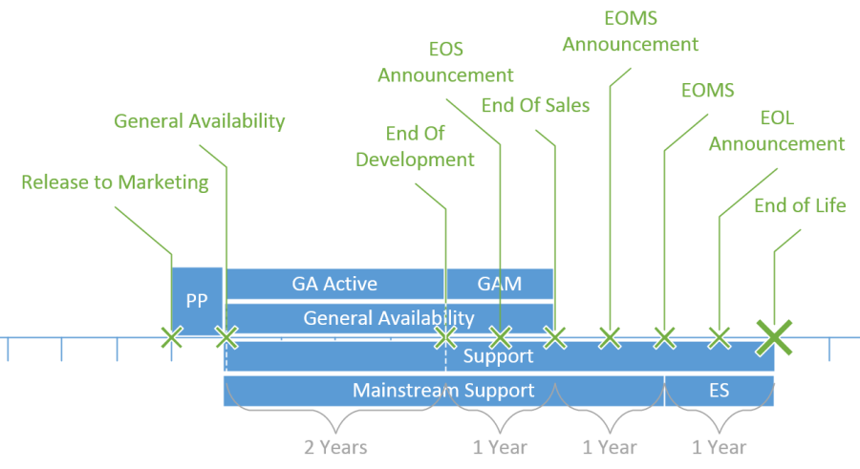
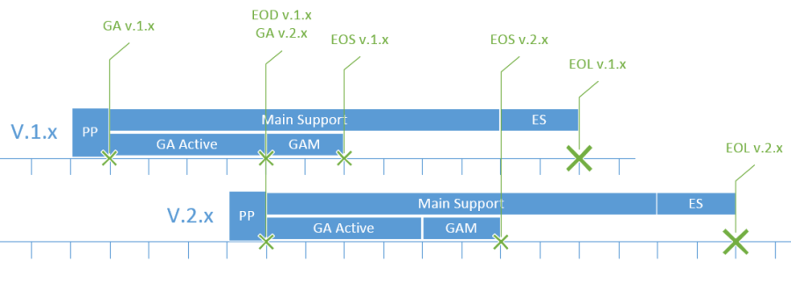
Жизненный цикл продукта
Разработка СЗИ плохо совместима с Agile
Вечных СЗИ не бывает
2017
ИнфоТеКС
81 days
68 days
111 days
93 days
65 days
59 days
80 days
92 days
151 days
58 days
ЖЦ поколения продукта
Переход между поколениями
163 days
76 days
63 days

Slide 12
Про требования регуляторов
Обновление СЗИ
Распространение и учет СКЗИ
Трансграничные системы
2017
ИнфоТеКС
81 days
68 days
Согласованная с ФСБ схема обновления между поколениями ПАКов СКЗИ
Работа в инициативной группе вендоров по согласованию с ФСБ упрощенного порядка учета и распространения «массовой криптографии»
Опыт реализации схем трансграничного обмена с СКЗИ
111 days
93 days
65 days
59 days
80 days
92 days
151 days
58 days
163 days
76 days
63 days

Slide 13
Логистика и стоимость решения
Железо из воздуха не берется
Отечественные СЗИ не всегда дешевле импортных
Следует оценивать совокупную стоимость владения
Публичность цен для конечного пользователя
2017
ИнфоТеКС
81 days
68 days
Публичый прайс-лист
Широкая партнерская сеть
Поддержка сделок в регионах ресурсами региональных офисов ИнфоТеКС
111 days
93 days
65 days
59 days
80 days
92 days
151 days
58 days
163 days
76 days
63 days

Slide 14
Что в итоге или как не наступить на грабли
2017
81 days
68 days
111 days
Нужно больше общаться!
93 days
65 days
59 days
80 days
92 days
151 days
58 days
163 days
76 days
63 days

Slide 15
Спасибо за внимание!

